Slide 1


究極のエンタテインメントを創造し世界中の人々に感動を
スパイク・チュンソフト(スパイク)（チュンソフト）

Slide 2
有名な制作作品(スパイク編)
ドラゴンボールZスパーキングメテオ
2007年に発売されたスパーキングシリーズの続編
であるスパーキングメテオがが評価が高く人気である。
なぜ人気なのかというと
1.使えるキャラ数が有料DLCもないのにスマブラ(87体)よりも
多い
2.掛け合い数がドラゴンボールファンだと
しても見るまで思いつかないぐらい裏の掛け合いがある。
3.ゲームの打撃音やスピード感など爽快感がとても
ある(後ページ参照)

Slide 3
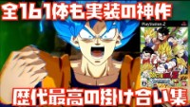

Slide 4
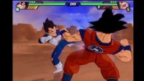

Slide 5
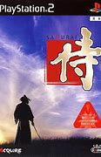
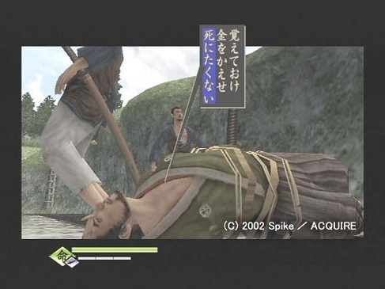
侍
2002年にスパイクが発売したゲームである
これ以降は侍道と名前を変えて続編が発売されている
ゲームジャンルは敵を進みながら倒していくアクションゲームで
明治時代の侍をモチーフとして作っている
このゲームでは３つの勢力があり「赤玉党」「黒生家」「町民」があり
主人公の選択や行動で大きく変わっていく、なお入らなくても物語を進めれる

Slide 6
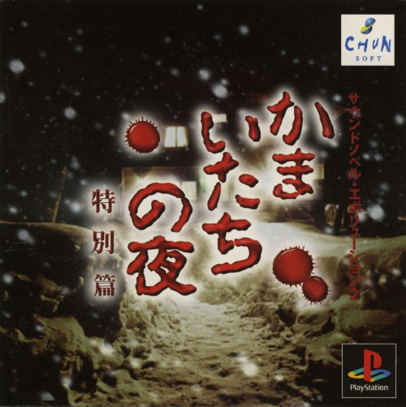
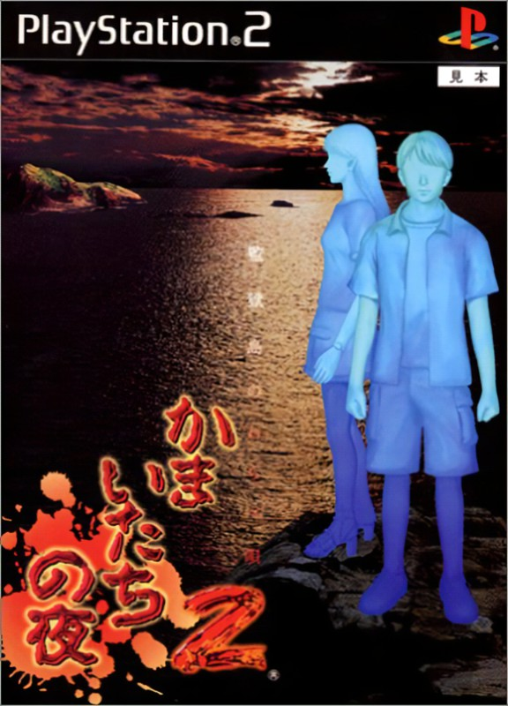
有名な制作作品(チュンソフト編)
かまいたちの夜
1994年にチュンソフトより発売されたかまいたちの夜である
ちなみに2は特別扁の続編であり1をやっていたら進めるシーンもあるので
気になる人は触れてみてほしい。
なお虫やグロ多めなのでご注意を。

Slide 7
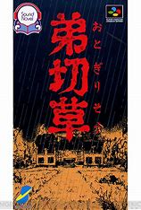
弟切草
1992年に発売されたスーパーファミコン用ソフトで個人的にあの後の続きがしたい作品である。

Slide 8
スパイク・チュンソフトが求める人材・スキル
共通で必要なスキル
問題解決能力
なぜミスをしたのかを考え解決策を出せる人材
コミュニケーション能力
チーム全員でコミュニケーションをとりフォローしあえる関係を構築する
能力
調査・吸収能力
ゲームに対してグローバルな知識を持つ

Slide 9
プログラマーの仕事
・描画系(CG)プログラム
シェーダー技術(Lighting.Shadowing.Post effect)などのスキル+GPU最適化の知識
・システム・挙動系プログラム
マルチコア/マルチスレッドの知識 +物理数学の知識
CPU拡張命令(SIMD)に関する知識
・ネットワーク系プログラム
プロトコルの知識(UDP/TCP) +冗長化手法
圧縮アルゴリズムの知識
コンテンツ系プログラム
ゲーム知識 +英語力
ハードの知識
コミュニケーション能力
問題解決能力

Slide 10
プランナーの仕事
・企画立案・プレゼン
幅広いゲーム知識+熱意
マーケット分析力
プレゼンテーション能力
・ゲームの仕様作成・パート管理
奥深いゲーム知識 +デザイン・プログラムの知識
論理思考
コミュニケーション能力
・シナリオ・スクリプト作成
シナリオ、プロット作成能力 +推理小説の知識
正確な日本語
プログラム言語知識
レベルデザイン・パラメータ調整
MAYAのスキルがあるといい +様々なゲームの詳細知識
・デバッグ管理・進行管理
データ管理能力 +忍耐と根性
問題分析解決能力

Slide 11
デザイナーの仕事
・キャラクター・背景デザイン
PhotoShop,lllustratorなどのCG+GPU最適化の知識
ツールのスキル
デッサン力
デザイン力
・UI・エフェクト
MAYAのスキル +デザインセンス
After Effectのスキル
・キャラクター・背景モデリング
MAYAのスキル +スクリプト知識
PhotoShopのスキル
Z_brushのスキル
・モーション系デザイン
MAYAのスキル +カメラワーク技術
MotionBuilderのスキル
力学的知識
絵コンテ作成能力

Slide 12
なぜこの会社を選んだのか
ノベル・ホラーゲームを作りたいと思っていて、この会社の「かまいたちの夜」や「弟切草」などの言葉の言い回しや表現方法が他のノベルゲームと比べて独特で分かりやすく状況を説明する文章がとてもわかりやすく、BGMやイラストでゲームの世界観にのめりこませていたから。
そしてこの会社で作ったゲームに思い入れがあるのでこの会社に入って会社を変えるぐらいの
勢い名を残せて思い入れがある楽しいゲームを作っていきたい。

